Slide 1

PHÒNG GIÁO DỤC VÀ ĐÀO TẠO QUẬN LONG BIÊN
TRƯỜNG MẦM NON CỰ KHỐI
GIÁO ÁN
LĨNH VỰC PHÁT TRIỂN NGÔN NGỮ
ĐỀ TÀI
Thơ : Bình minh trong vườn
(Sưu tầm)
Lứa tuổi: Trẻ 3- 4 tuổi
Giáo viên thực hiện : Đào Phương Mai
NĂM HỌC 2021 - 2022

Slide 2
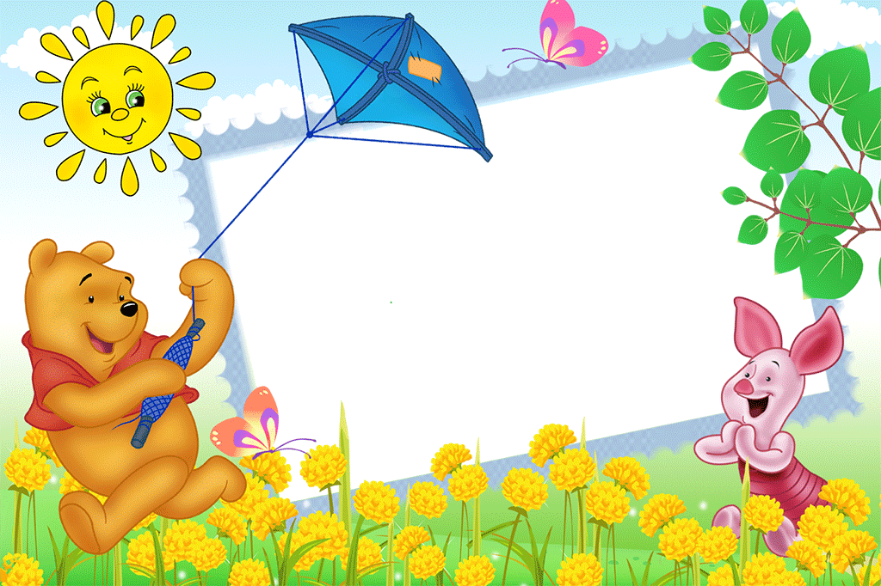
Bình minh trong vườn
(Sưu tầm)
Ông mặt trời rực rỡ
Chiếu ngàn tia nắng vàng
Bác gà trống gáy sáng
Đánh thức bạn bình minh
Ồ kìa, bé Hồng Nhung
Vẫn khóc nhè kia đấy
Bởi chị sương long lanh
Còn đọng trên mắt bé.

Slide 3

/ Mục đích yêu cầu
1/Kiến thức:
-Trẻ biết tên bài thơ: Bình minh trong vườn (Sưu tầm)
- Trẻ hiểu nội dung bài thơ: Bài thơ nói về vẽ đẹp của buổi sáng bình minh
2/ kỹ năng :
-Trẻ có kỹ năng đọc thơ to, rõ ràng
-Trẻ có kỹ năng trả lời câu hỏi của cô to, rõ ràng mạch lạc
3/ Ngôn ngữ :
Rèn ngôn ngữ mạch lạc cho trẻ
Trẻ hiểu mợt số từ khó như :
+ “ Rực rỡ”: là nhiều mầu sắc.
+ “ Bình minh”: Là buổi sáng sớm
3/ Thái độ :
Trẻ ngồi học ngoan.
- Trẻ thích thú khi tham gia hoạt động và làm theo yêu cầu của cô
II. Chuẩn bị :
1/ Địa điểm : Trong lớp, trẻ ngồi trên ghế theo hình chữ U
2/ Đồ dùng: những hình ảnh đẹp về buổi sáng bình minh
Slide minh họa nội dung bài thơ

Slide 4

Các bước tiến hành
1/ Ổn định tổ chức
Cô và trẻ cùng hát bài : Nắng sớm
Đàm thoại với trẻ về các hình ảnh của buổi sớm bình minh
2/ Vào bài
Đọc cho trẻ nghe bài thơ lần 1
+ Hỏi trẻ tên bài thơ ?
Đọc cho trẻ nghe lần 2 với các hình ảnh
Đàm thoại với trẻ về nội dung bài thơ
Giải thích nội dung của bài thơ: Bài thơ nói về vẻ đẹp của buổi sáng
bình minh
Đọc lại cho trẻ nghe lần 3
Trẻ đọc thơ: Cả lớp đọc 2 lần
Tổ đọc
Nhóm đọc
Cá nhân trẻ đọc
3/ Kết thúc
- Cô cho trẻ ra sân trường ngắm bình minh đến

Slide 5

Bình minh

Slide 6
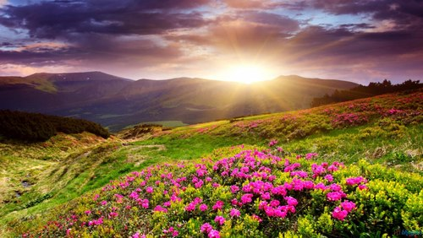

Slide 7
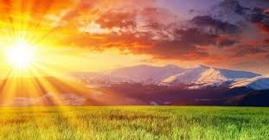

Slide 8
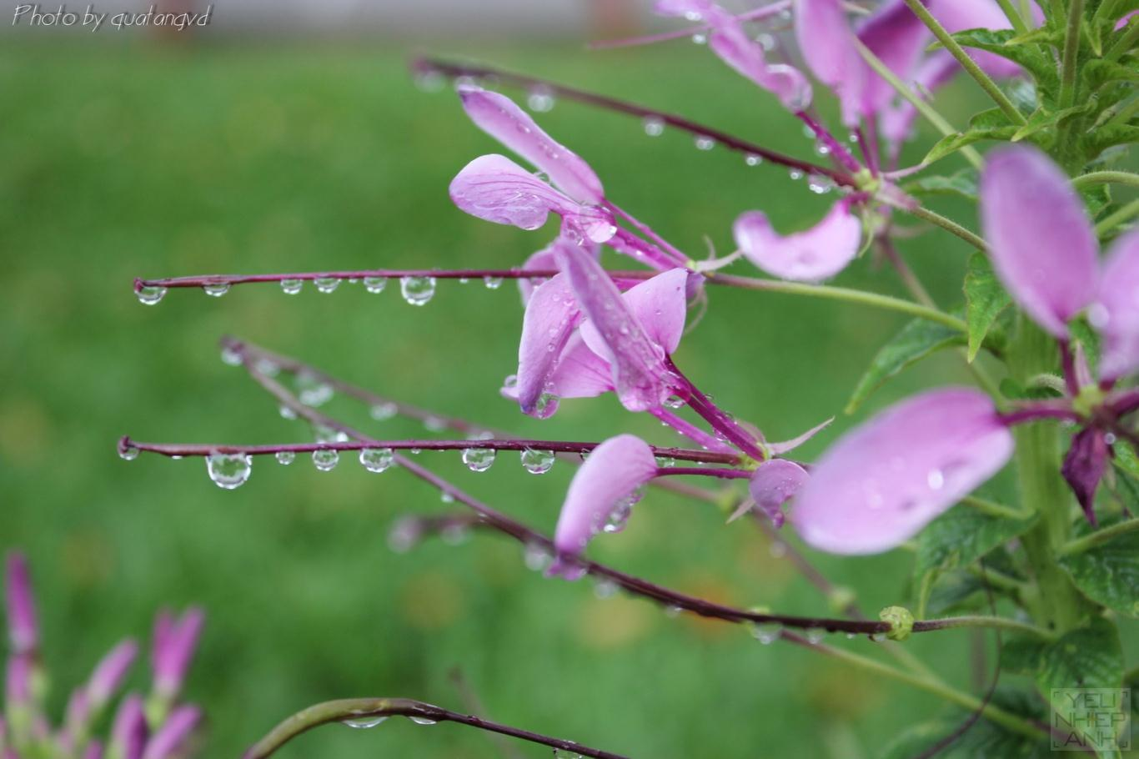

Slide 9

Mình cùng đọc thơ

Slide 10
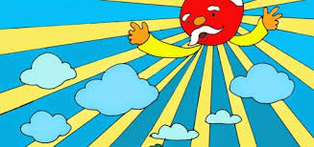
Ông mặt trời rực rỡ
Chiếu nàn tia nắng vàng

Slide 11
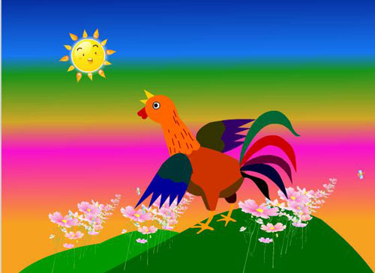
Bác gà trống gáy sáng
Đánh thức bạn bình minh

Slide 12
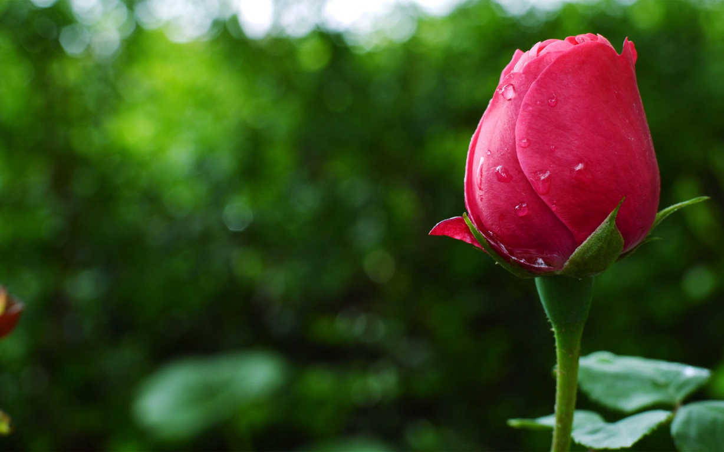
Ô kìa, bé hồng nhưng
Vẫn khóc nhè kia đấy

Slide 13

Bởi chị sương long lanh
Còn đọng trên mắt bé .

Slide 14

Đàm thoại

Slide 15

Ông mặt trời đã làm gì khi buổi sáng bắt đầu?

Slide 16
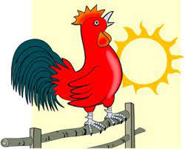
Bác gà trống có nhiệm vụ gì ?

Slide 17

+Có một người bạn vẫn đang khóc,
đó là ai vậy ?
+Vì sao mà bạn vẫn khóc ?

Slide 18
Trẻ đọc thơ

Slide 19
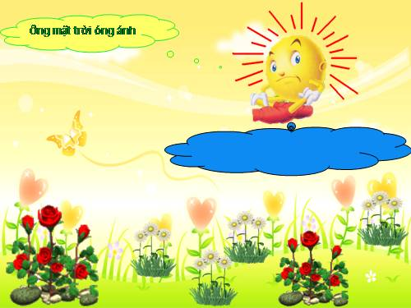
Tiết học kết thúc

